Slide 1
الحملات التوعوية
بالتعاون مع المراكز الخارجية – التواجد البلدي
قطاع خدمات البلدية
بلدية مدينة أبوظبي
ادارة الرفق بالحيوان
2025

Slide 2




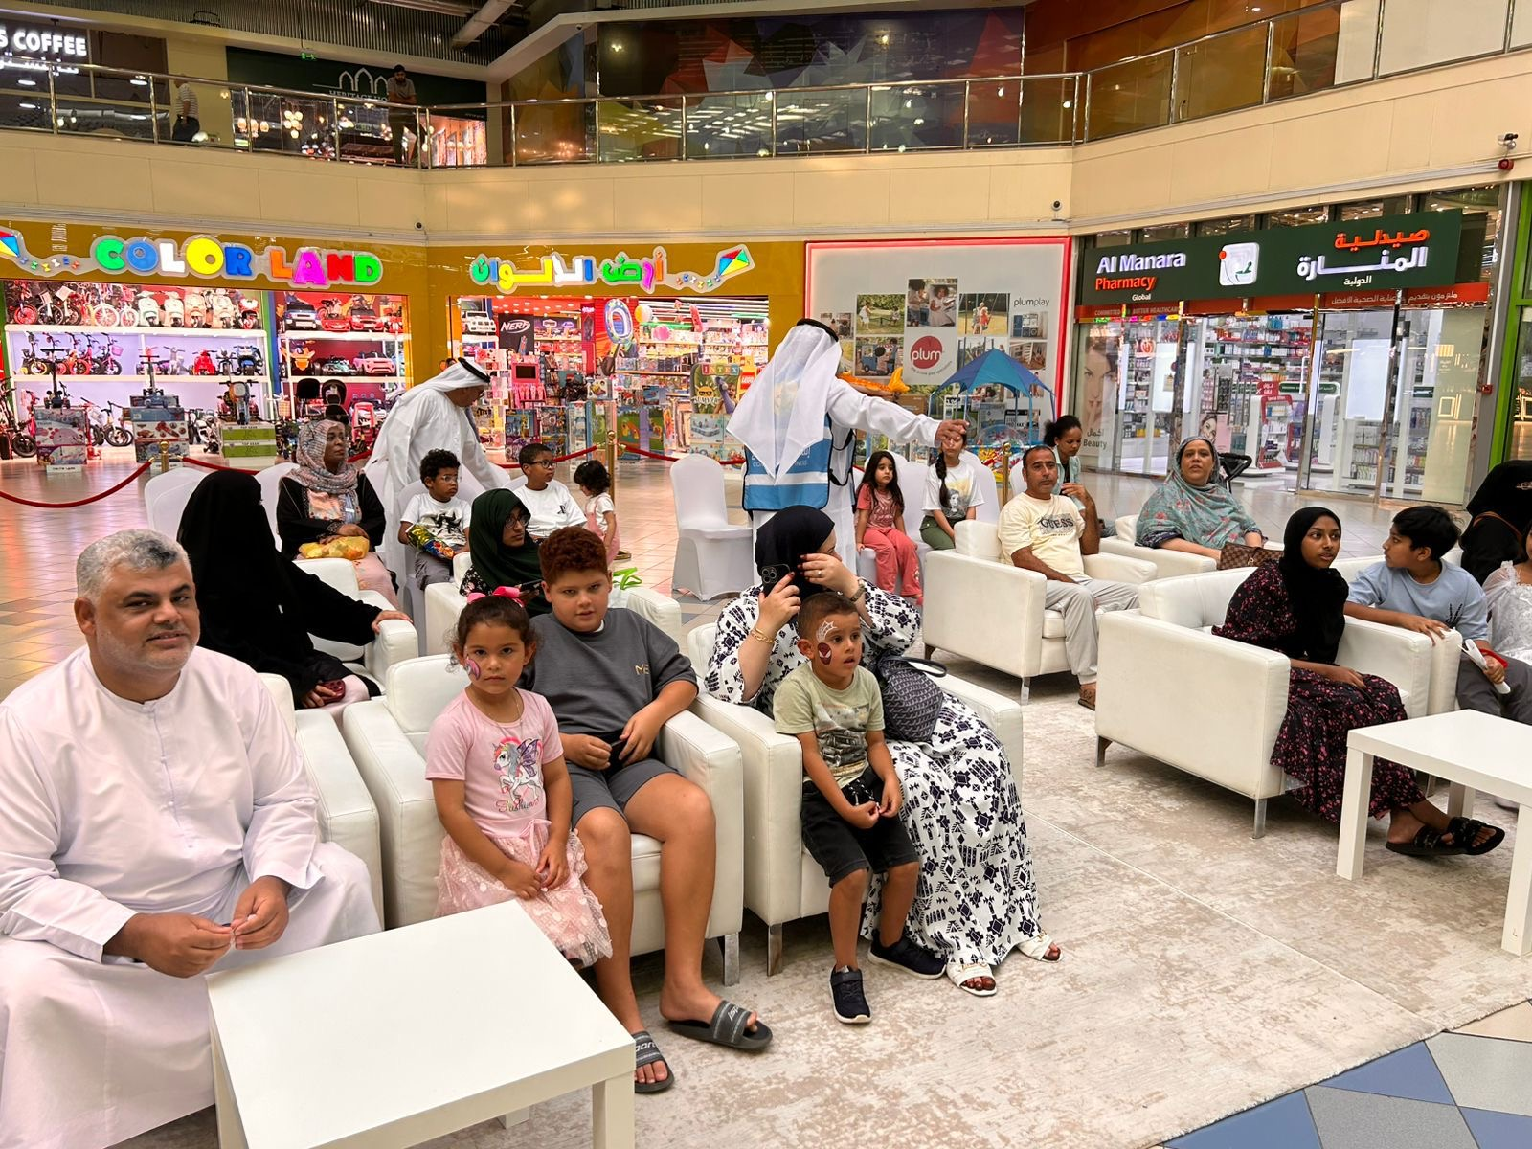
حملة توعوية لرعاية والرفق بالحيوان
مدة تنفيذ الحملة
نطاق الحملة
الهدف من الحملات
تعريف الحملات التوعوية
تنفذ الحملات منذ بداية العام 2025 حتى الان و ذلك تماشيا مع الفعاليات و الانشطه المجتمعية
الحدائق العامه و الساحات
الاسواق العامه و المولات
المناسبات الوطنية و الاجتماعيه
رفع مستوى الوعي لدى المجتمع فيما بيتعلق بالرفق بالحيوان
الحد من السلوكيات و الممارسات الخاطئة تجاه الحيوانات
معالجة التحديات الخاصه في كل منطقه بما يتعلق في الرفق بالحيوان
تسهم ادارة الرفق بالحيوان في المشاركه في عدد من الحملات و المبادرات التوعوية التي تنظمها المراكز الخارجية – التواجد البلدي على مدار العام و ذلك ضمن اطار التواص مع المجتمع و تعزيز الوعي العام .
ملخص الإحصائيات
ملخص الإحصائيات الحملات التي تمت في عام 2025
العدد الإجمالي للحملات التي تمت المشاركة فيها
13
28
100%
نسبة الفائدة
300
عدد الاستفسارات
75%
نسبة التفاعل
11
عدد الشكاوي و الملاحظات
إجمالي عدد الفعاليات التي تمت المشاركة فيها

Slide 3
حملة توعوية لرعاية والرفق بالحيوان
مشاركات ادارة الرفق بالحيوان مع المراكز الخارجية
الحلول التي تم تطبيقها
رفع المشاكل للدائرة و حصرها
الوصول الى اكبر عدد ممكن من الجمهور في مختلف المناطق
التحديات
مشاكل في نظام تسجيل الحيوانات
استمرار بعض الممارسات السلبية مثل اطعام الحيوانات
الطبيب المشارك | اسم المبادرة | تاريخ المبادرة | موقع المبادرة
امنه-محمد اسماعيل- ايه- هاجر- حسينه | مهرجان الشتاء | 16-25 يناير | ساحة الرحبة
امنه – ايه – هاجر – حصه | فعالية 100 يوم دراسي | 30 يناير | ساحة خليفة
ايه | سوق بسطة الفريج | 1-10 فبراير | الكورنيش
`امنه – حصه – حسينه - هاجر – آيه – فايز | مهرجان محبي الحيوانات الاليفة | 8-9 فبراير | ساحة خليفة
امنه-حصه –محمد سعيد-حسينه – هاجر -علي | السوق المجتمعي | 21-22 فبراير | ساحة مدينة شخبوط
امنه – حسينه – علي – محمد اسماعيل | مجالس رمضان | 11-20 مارس | حديقه الباهية – الرحبة – الشامخة
محمد اسماعيل | الحمله الميدانيه | 1-3 ايام عيد الاضحى | ساحة خليفة
امنه - محمد اسماعيل – حسينه | فعالية التواصل | 12-27 يوليو | مشرف مول – الوحدة مول – جمعية ابوظبي
امنه – حسينة – حصه | فعالية ابطال المجتمع | 28 يوليو | ساحة خليفة
امنه- حصه - حسينه | موسم القيظ | 29-30 يوليو | ساحة الرحبة
امنه- حسينة – حصه-علي | مهرجان النوخذه الصغير | 8-17 اغسطس | الكورنيش
امنه – حسينه - ايه | ملتقى محبى الحيوانات | 23-24 اغسطس | الفلاح
امنه- حصه | مدينتي اجمل | 25 سبتمبر | الكورنيش
الاثر المحقق
رفع مستوى الوعي بخدمات بتسجيل الحيوانات الاليفة
رفع عدد الحيوانات المسجله
الحد من ظاهرة اطعام الحبوانات السائبه

Slide 4
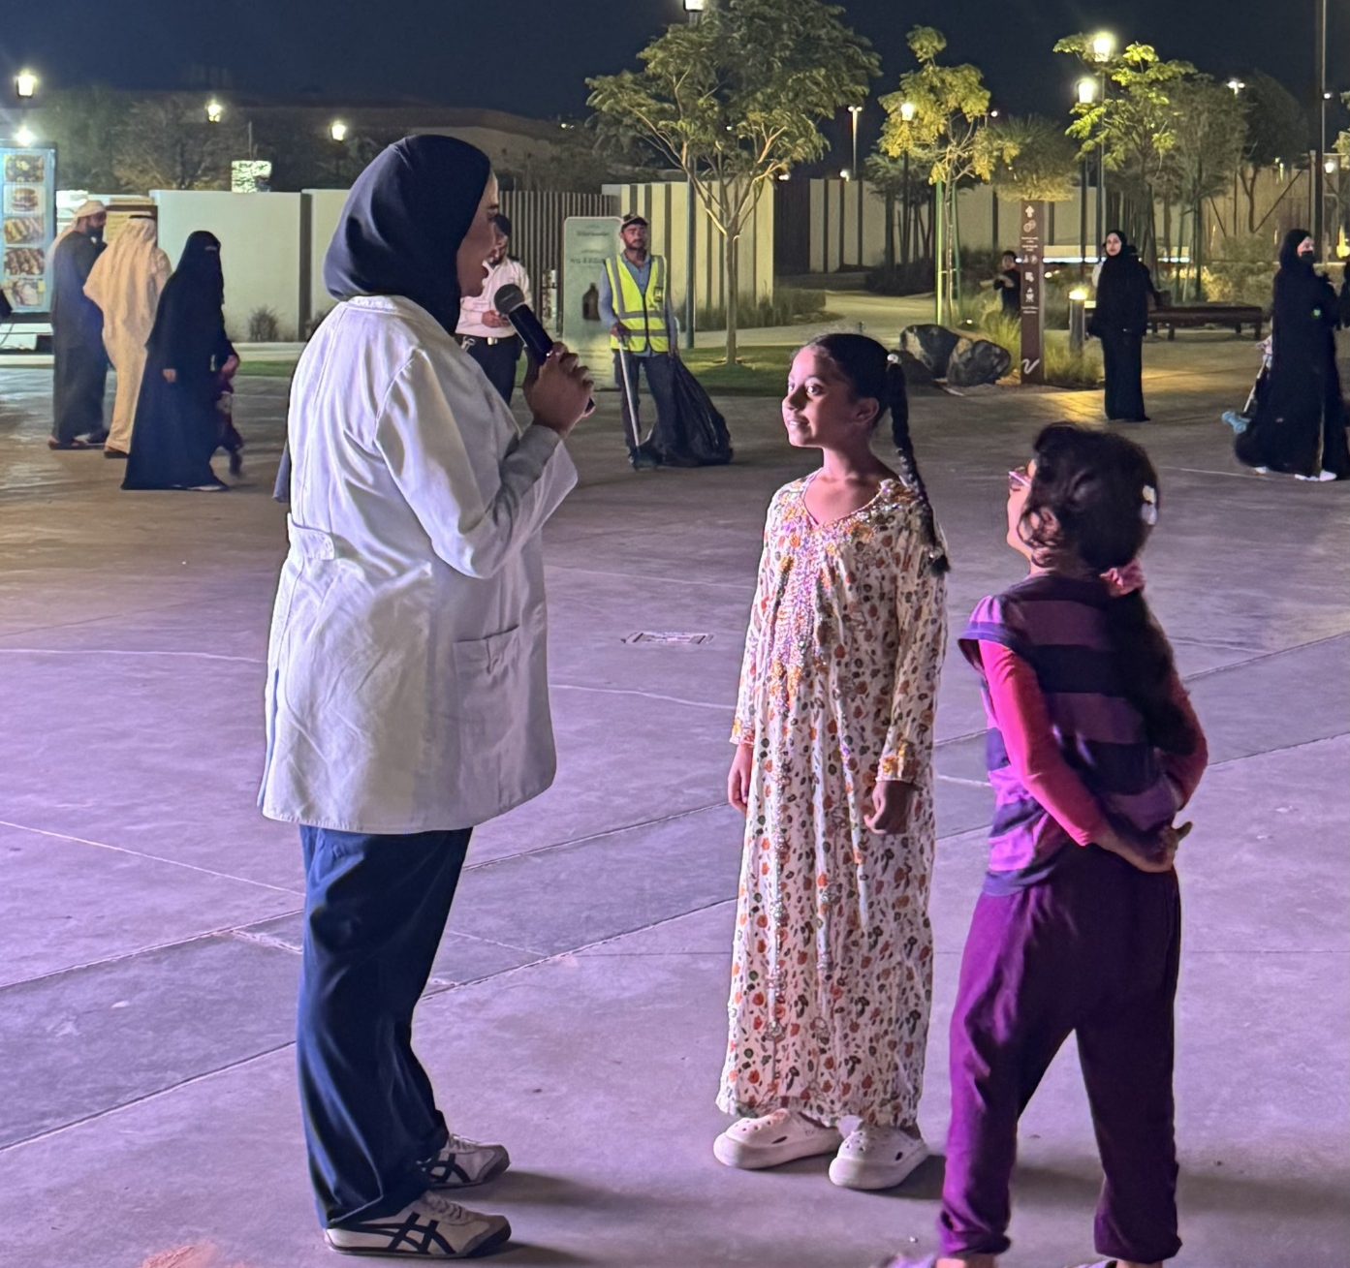
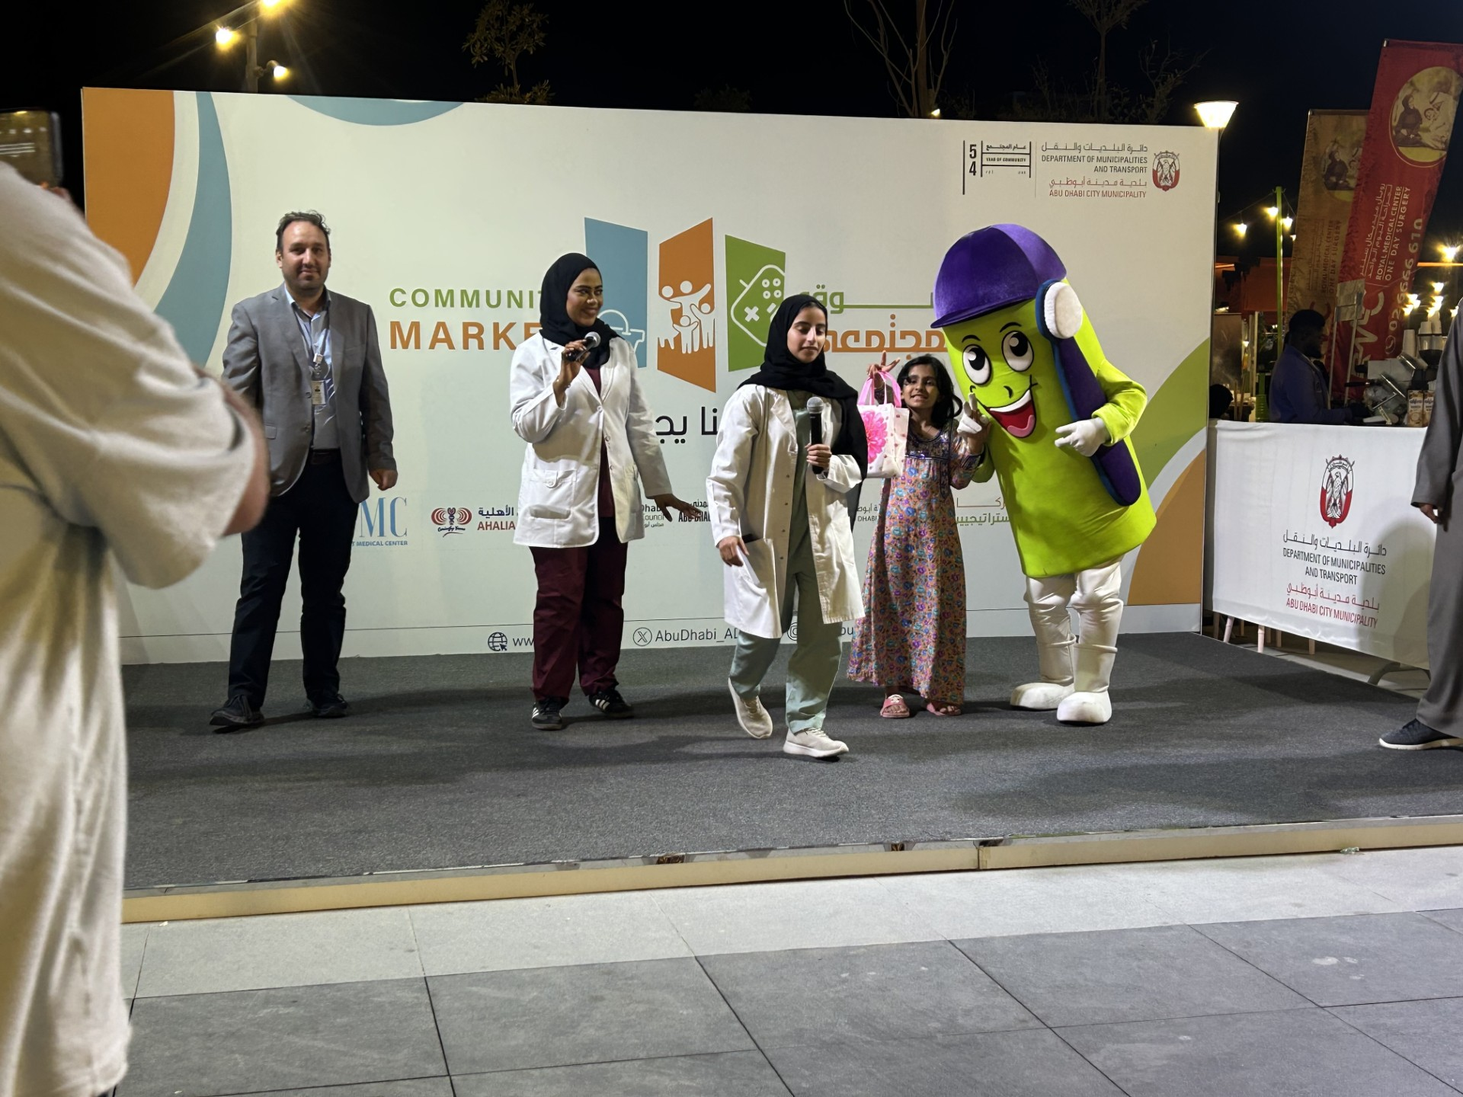
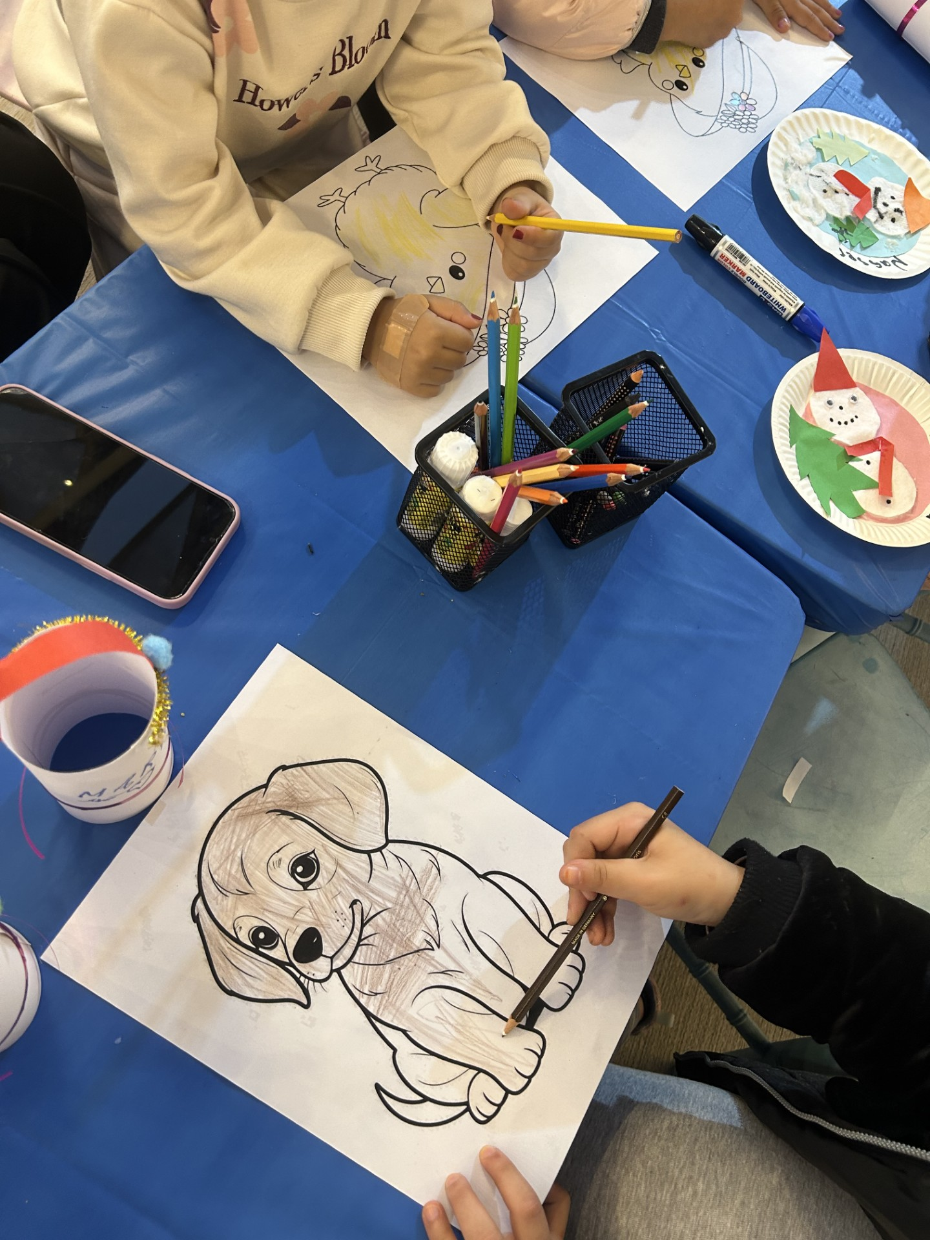
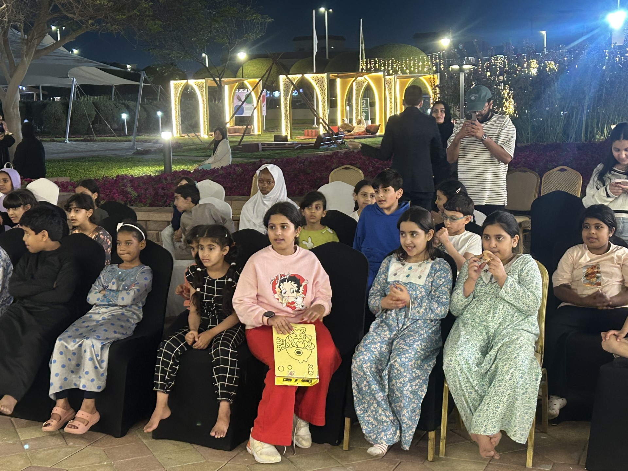
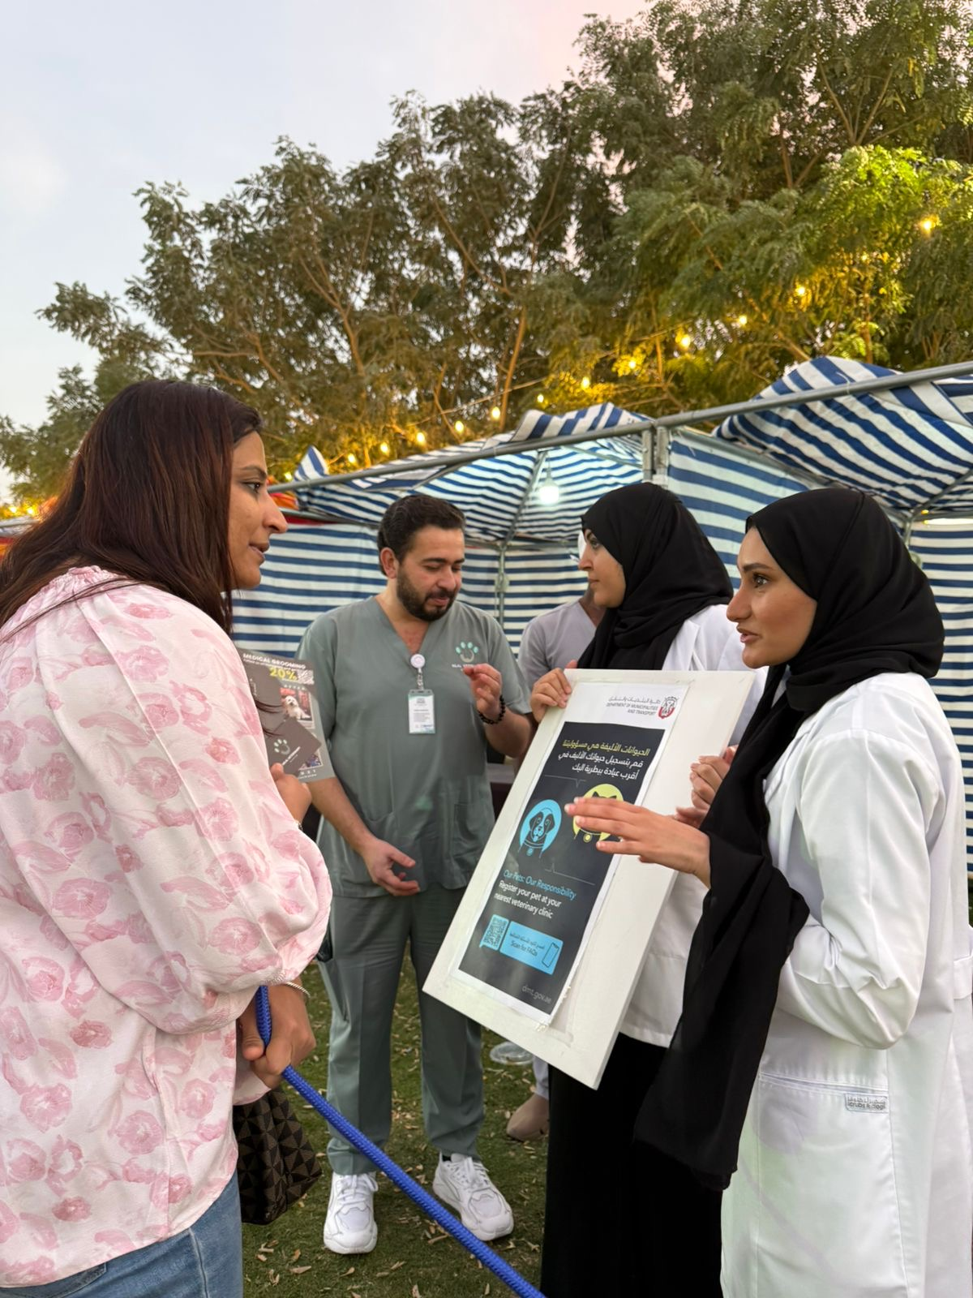
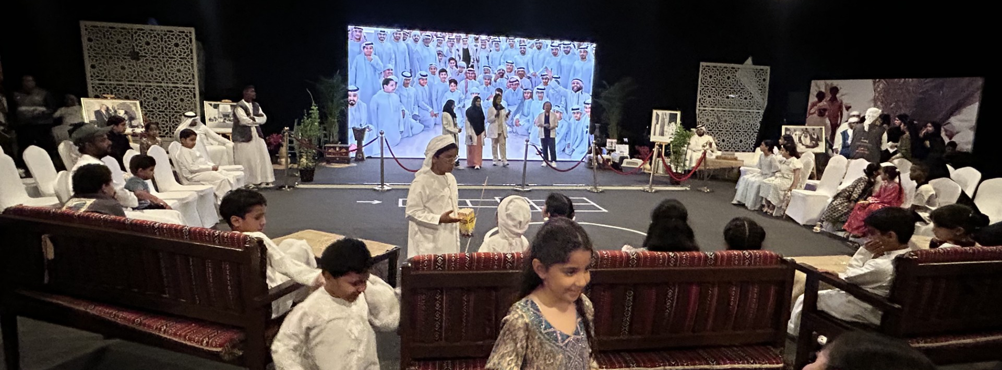
شكرا لكم

